Slide 1


Xin chào các em!

Slide 2
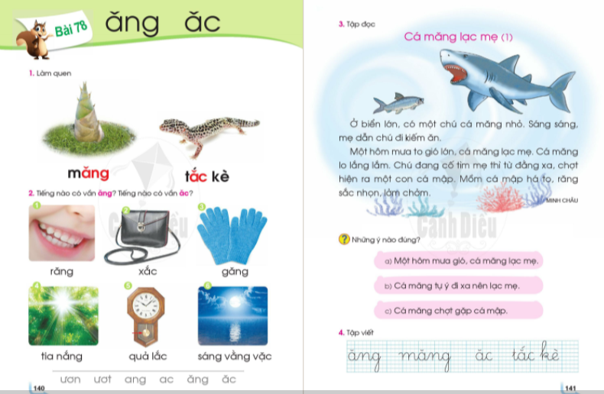

Slide 3


Slide 4


Slide 5
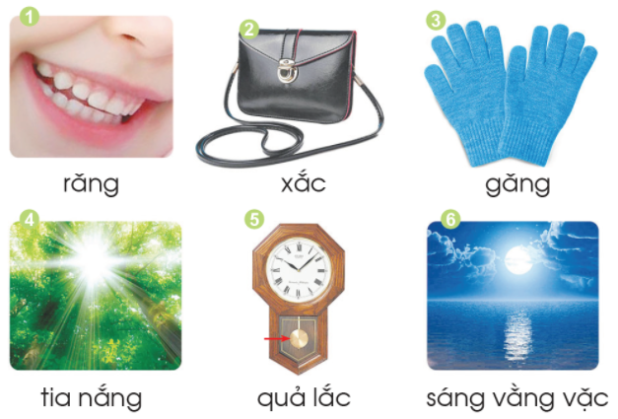

Slide 6
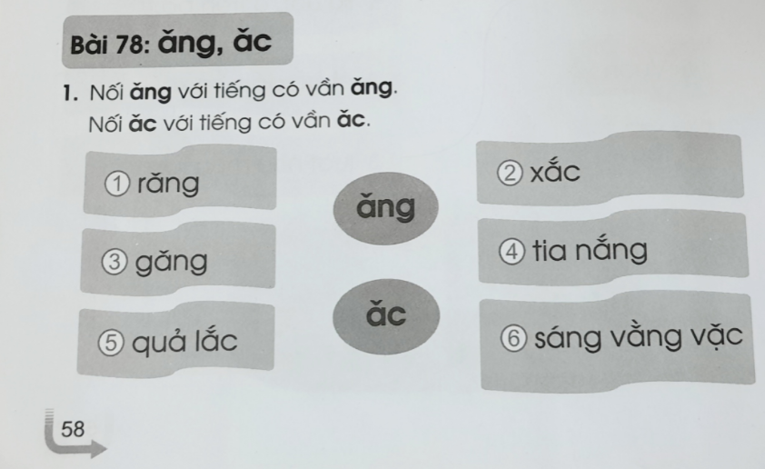

Slide 7

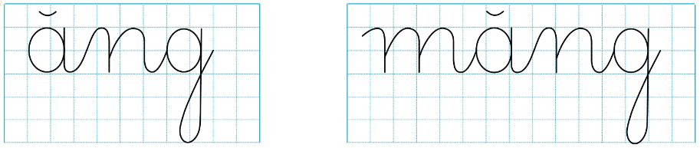
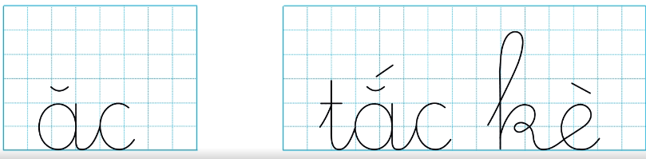

Slide 8





Tạm biệt và
hẹn gặp lại!

